Slide 1
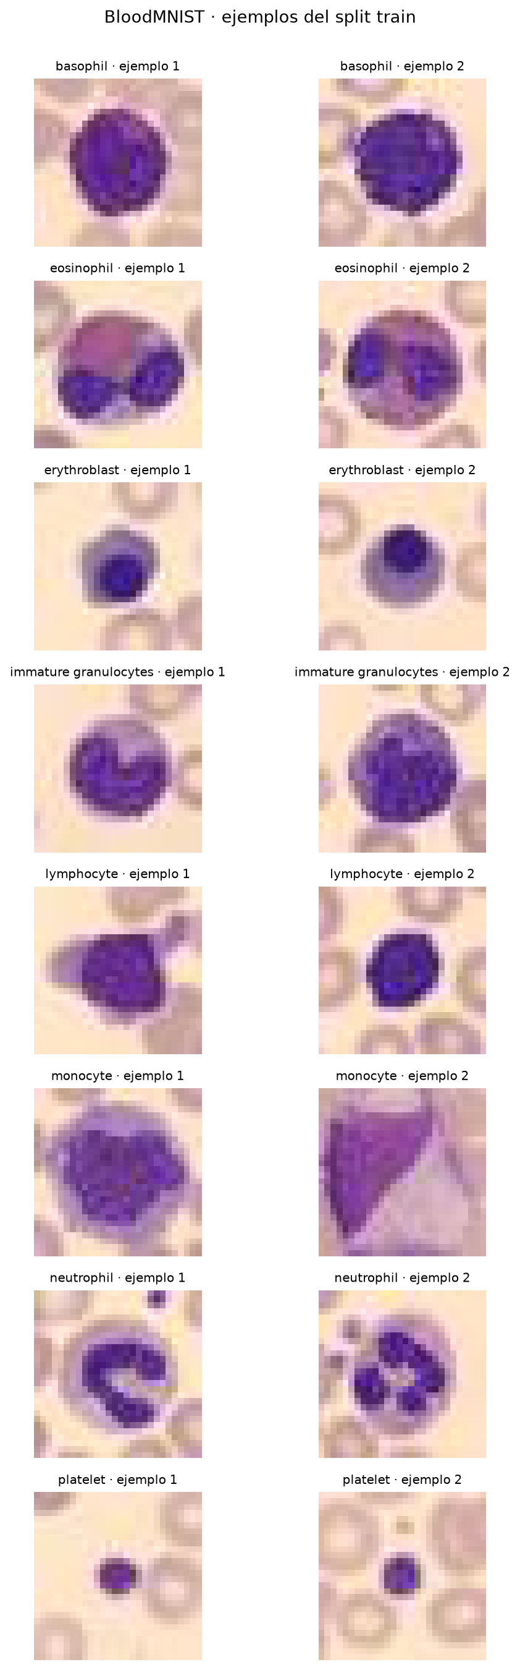
PROYECTO DE DEEP LEARNING
CNN para
BloodMNIST
Experimentos controlados con BatchNorm, Dropout y tasa de aprendizaje
Santiago Lugo Camacho
Universidad El Bosque
Notes:
Presento un proyecto que usa BloodMNIST para estudiar cómo algunas decisiones de entrenamiento cambian el comportamiento de una CNN. La imagen reúne ejemplos del split train y muestra la variedad morfológica de las ocho clases. El objetivo fue comparar configuraciones con una pregunta y condiciones definidas. Fuente visual: outputs/eda/train_examples.png.

Slide 2
BloodMNIST y pregunta de investigación
Un problema de clasificación microscópica con ocho clases celulares
17,092
PREGUNTA
¿Cómo influyen las configuraciones de la CNN en el desempeño de clasificación y en la evolución de las pérdidas de entrenamiento y validación?
imágenes · RGB · 28 × 28 píxeles
Train: 11,959, validación: 1,712, test: 3,421
El EDA mostró desbalance: neutrófilos son la clase más numerosa en train; basófilos y linfocitos, de las menos representadas.
Hipótesis general: BatchNorm, Dropout y la tasa de aprendizaje pueden producir diferencias observables, aunque no todas las modificaciones tienen que mejorar las métricas.
BloodMNIST, CNN, proyecto de curso
02
Notes:
BloodMNIST contiene 17,092 imágenes distribuidas en ocho clases y ya ofrece particiones oficiales. El EDA identificó diferencias en la frecuencia de clases, por lo que además de la exactitud global observamos métricas macro y métricas por clase. La pregunta del proyecto se centra en cómo las configuraciones cambian tanto el rendimiento como la evolución de las pérdidas. Fuentes: README.md y outputs/eda/dataset_summary.json.

Slide 3
Diseño experimental
Cinco escenarios activos · un factor de interés por comparación
ID
Configuración
Cambio estudiado
A1
CNN base
Referencia
A2
CNN + BatchNorm
BatchNorm
A3
CNN + BatchNorm + Dropout
Dropout p = 0.3
D1
CNN + Dropout
Dropout p = 0.3, sin BatchNorm
C1
CNN base
Tasa de aprendizaje 0.0003
Condiciones comunes
Semilla 42, CPU, batch 128, hasta 40 épocas, AdamW, checkpoint por menor pérdida de validación
BloodMNIST, CNN, proyecto de curso
03
Notes:
A1 funciona como referencia. A2 agrega BatchNorm; A3 combina BatchNorm con Dropout; D1 aísla Dropout sin BatchNorm; y C1 reduce la tasa de aprendizaje. Se mantuvieron constantes semilla 42, CPU, batch 128 y máximo 40 épocas. El checkpoint se selecciona por menor pérdida de validación. B1, early stopping, quedó como registro histórico y no se incluye en la comparación activa. Fuente: configs/experiments.json y outputs/runs/comparison.json.

Slide 4
Validación: A2 y A3 lideran
Macro-F1 (%) en el checkpoint seleccionado por menor pérdida de validación
ESCENARIO
MACRO-F1
94.82%
A1
CNN base
88.72%
A3 · mejor macro-F1 de validación
A2
CNN + BatchNorm
94.66%
A2 quedó muy cerca: 94.66%. La diferencia entre ambos fue de 0.17 puntos porcentuales.
A3
CNN + BatchNorm + Dropout
94.82%
D1
CNN + Dropout
88.83%
A2 y A3 superaron a la CNN base. D1 quedó casi al nivel de A1. C1 no alcanzó ese desempeño en 40 épocas.
C1
CNN base, LR 0.0003
81.93%
BloodMNIST, CNN, proyecto de curso
04
Notes:
La tabla resume el macro-F1 de validation para cada configuración. A2 alcanzó 94.66% y A3 94.82%, una diferencia muy pequeña. Ambas superan claramente A1, mientras que D1 queda prácticamente junto a la línea base. C1 fue menor después de 40 épocas. Estos son resultados de una corrida por escenario, así que describen esta ejecución y no una regla universal. Fuente: outputs/runs/comparison.json.

Slide 5
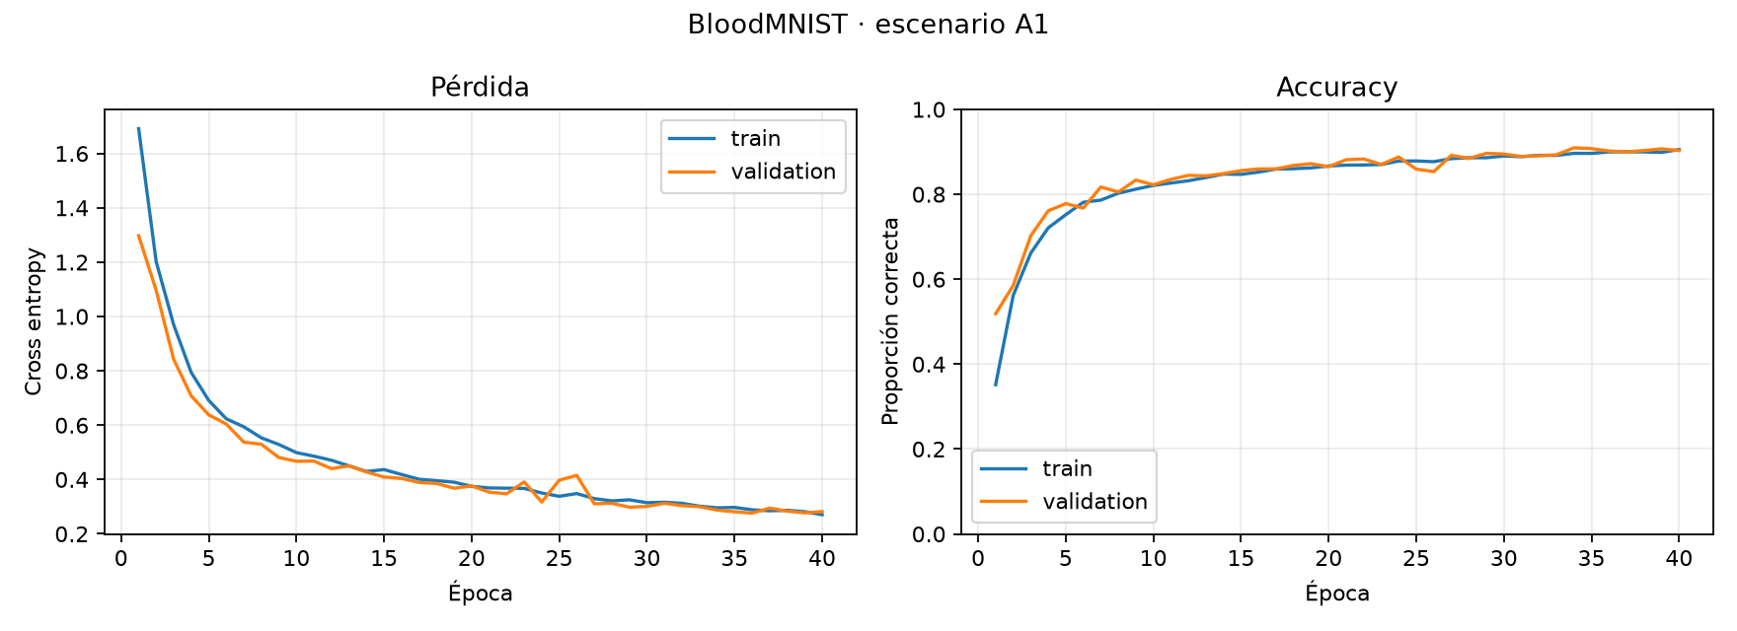
A1 · CNN base
Evolución de train y validation · 40 épocas
BloodMNIST, CNN, proyecto de curso
05
Notes:
Escenario de referencia. Las curvas muestran el descenso de pérdida y la mejora de exactitud en train y validation durante 40 épocas. Los gráficos se reproducen desde outputs/runs/A1/training_curves.png. La selección del checkpoint se realizó por menor pérdida de validation.

Slide 6
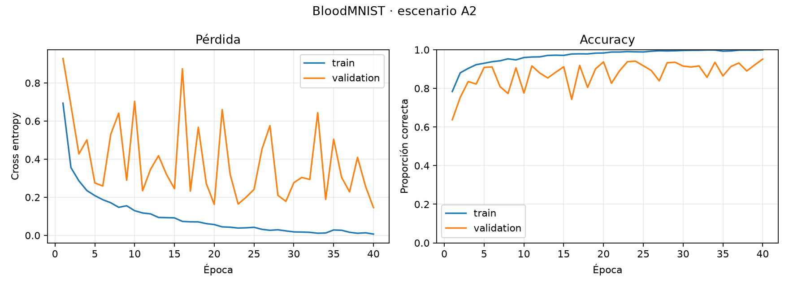
A2 · CNN + BatchNorm
Evolución de train y validation · 40 épocas
BloodMNIST, CNN, proyecto de curso
06
Notes:
Se añade BatchNorm a la CNN base. En esta ejecución, la curva de validation presenta fluctuaciones marcadas, aunque el checkpoint alcanzó alto macro-F1 de validación. Los gráficos se reproducen desde outputs/runs/A2/training_curves.png. La selección del checkpoint se realizó por menor pérdida de validation.

Slide 7
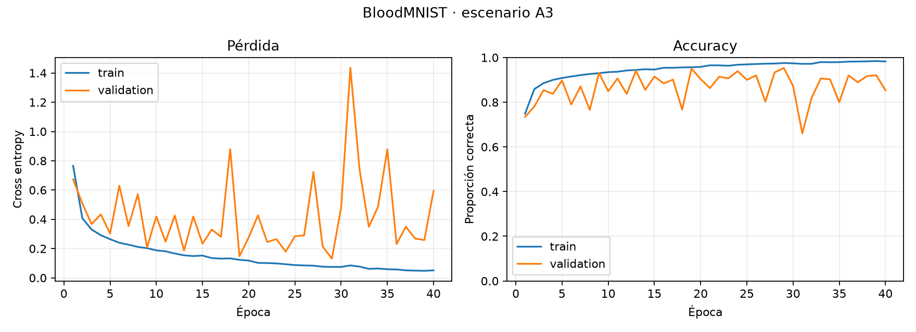
A3 · CNN + BatchNorm + Dropout
Evolución de train y validation · 40 épocas
BloodMNIST, CNN, proyecto de curso
07
Notes:
Se combina BatchNorm con Dropout p=0.3. La figura muestra una mejora sostenida en train y variaciones pronunciadas en validation a lo largo del entrenamiento. Los gráficos se reproducen desde outputs/runs/A3/training_curves.png. La selección del checkpoint se realizó por menor pérdida de validation.

Slide 8
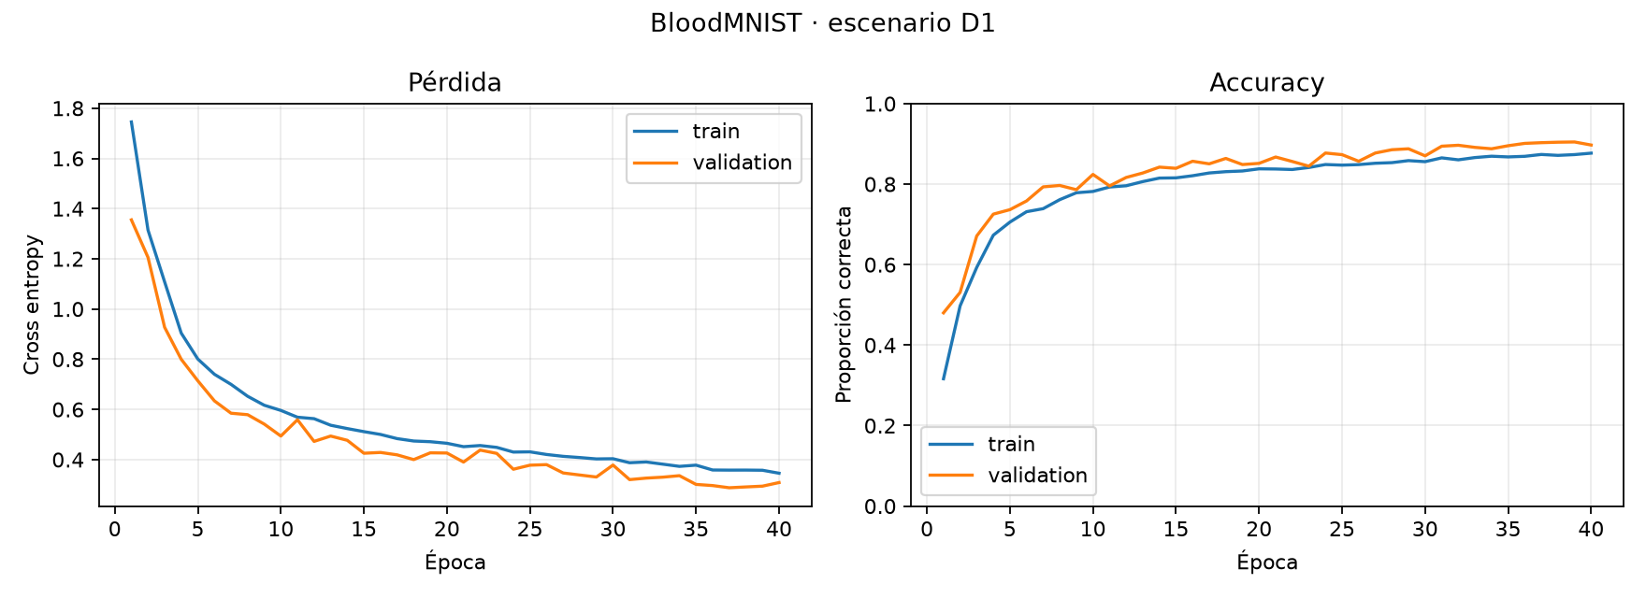
D1 · CNN + Dropout
Evolución de train y validation · 40 épocas
BloodMNIST, CNN, proyecto de curso
08
Notes:
Se incorpora Dropout p=0.3 sin BatchNorm. Las curvas de train y validation descienden de forma más gradual en comparación con los escenarios que incorporan BatchNorm. Los gráficos se reproducen desde outputs/runs/D1/training_curves.png. La selección del checkpoint se realizó por menor pérdida de validation.

Slide 9
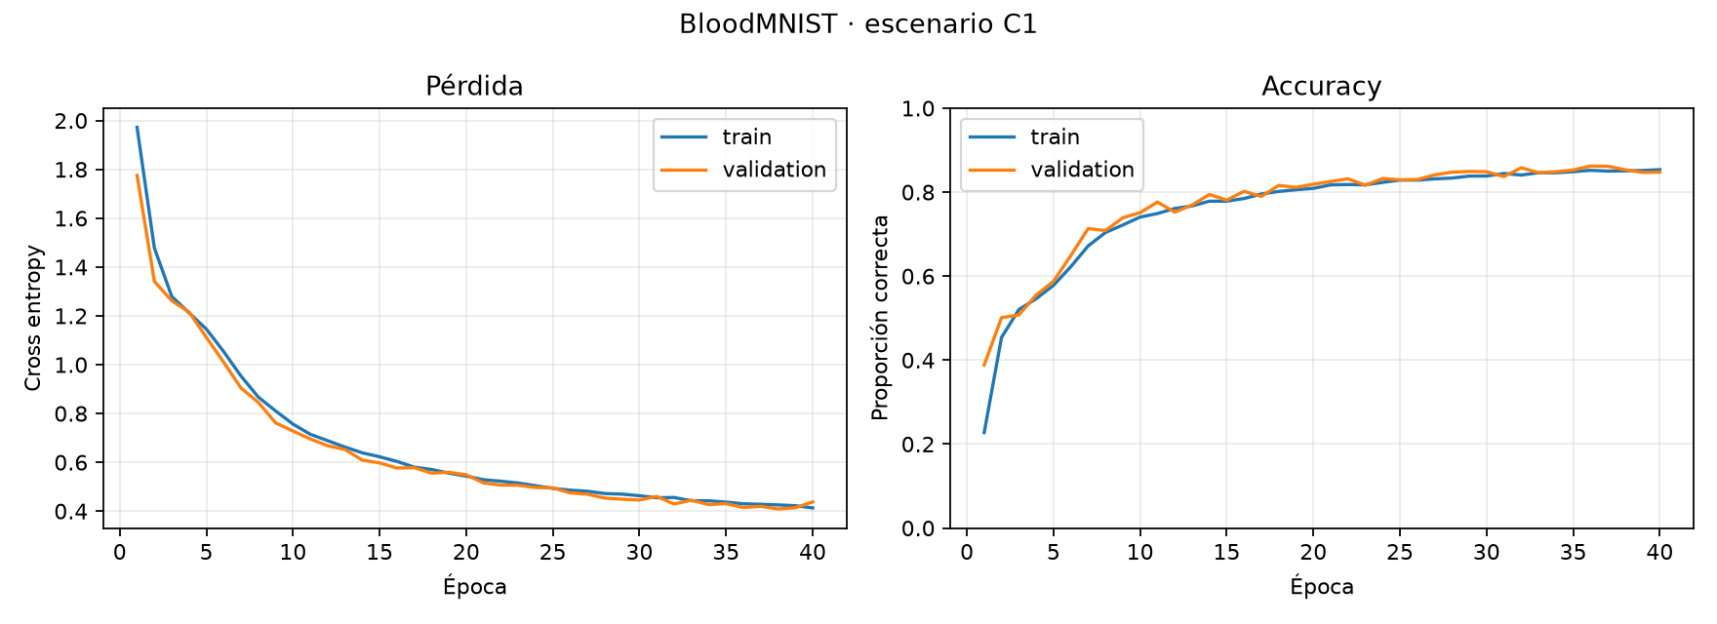
C1 · CNN base · tasa de aprendizaje 0.0003
Evolución de train y validation · 40 épocas
BloodMNIST, CNN, proyecto de curso
09
Notes:
Se mantiene la arquitectura base y se reduce la tasa de aprendizaje a 0.0003. La pérdida de validation desciende gradualmente durante las 40 épocas. Los gráficos se reproducen desde outputs/runs/C1/training_curves.png. La selección del checkpoint se realizó por menor pérdida de validation.

Slide 10
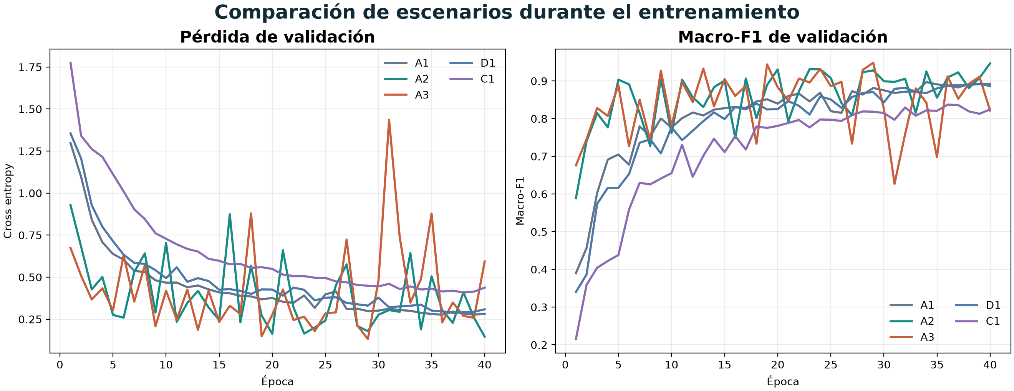
Comparación conjunta de validación
Pérdida y macro-F1 por época · cinco escenarios activos
A2 y A3 alcanzan los valores más altos de macro-F1 en validation. Sus curvas de pérdida presentan fluctuaciones notorias.
BloodMNIST, CNN, proyecto de curso
10
Notes:
La comparación se construyó a partir de history.json de A1, A2, A3, D1 y C1. El panel izquierdo muestra validation loss y el derecho validation macro-F1 por época. B1 se excluye porque dejó de ser un escenario activo. Las curvas permiten observar estabilidad además del mejor checkpoint.

Slide 11
Test final y errores por clase
Evaluación única de A3 sobre las 3,421 imágenes reservadas
CLASE
CANTIDAD (train)
RECALL
A3 en test
Granulocitos inmaduros
2,026
88.4%
95.15%
Basófilos
852
90.6%
Exactitud
Monocitos
993
91.2%
94.45%
Linfocitos
849
93.0%
Macro-F1
Eritroblastos
1,085
96.1%
Neutrófilos
2,330
97.7%
Confusiones más frecuentes
Eosinófilos
2,181
98.9%
Entre los errores más comunes: 22 granulocitos inmaduros predichos como monocitos, 18 como basófilos y 16 monocitos como granulocitos inmaduros.
Plaquetas
1,643
100.0%
BloodMNIST, CNN, proyecto de curso
11
Notes:
Tras escoger el modelo mediante validation, se evaluó A3 una sola vez en test. Obtuvo 95.15% de exactitud y 94.45% de macro-F1. La tabla muestra recall por clase. Los valores más bajos aparecen en granulocitos inmaduros, basófilos y monocitos. La matriz registra errores recurrentes entre esos grupos, especialmente granulocitos inmaduros y monocitos. Los otros escenarios no se midieron en test, así que esta diapositiva no los compara. Fuente: outputs/final_evaluation/test_metrics.json.
La columna CANTIDAD indica el número de imágenes de cada clase en el split test (soporte por clase), con un total de 3,421 imágenes.

Slide 12
Test final y errores por clase
CLASE
RECALL
Granulocitos inmaduros
88.4%
Basófilos
90.6%
Monocitos
91.2%
Linfocitos
93.0%
Eritroblastos
96.1%
Neutrófilos
97.7%
Eosinófilos
98.9%
Plaquetas
100.0%
BloodMNIST, CNN, proyecto de curso
12
Notes:
Tras escoger el modelo mediante validation, se evaluó A3 una sola vez en test. Obtuvo 95.15% de exactitud y 94.45% de macro-F1. La tabla muestra recall por clase. Los valores más bajos aparecen en granulocitos inmaduros, basófilos y monocitos. La matriz registra errores recurrentes entre esos grupos, especialmente granulocitos inmaduros y monocitos. Los otros escenarios no se midieron en test, así que esta diapositiva no los compara. Fuente: outputs/final_evaluation/test_metrics.json.

Slide 13
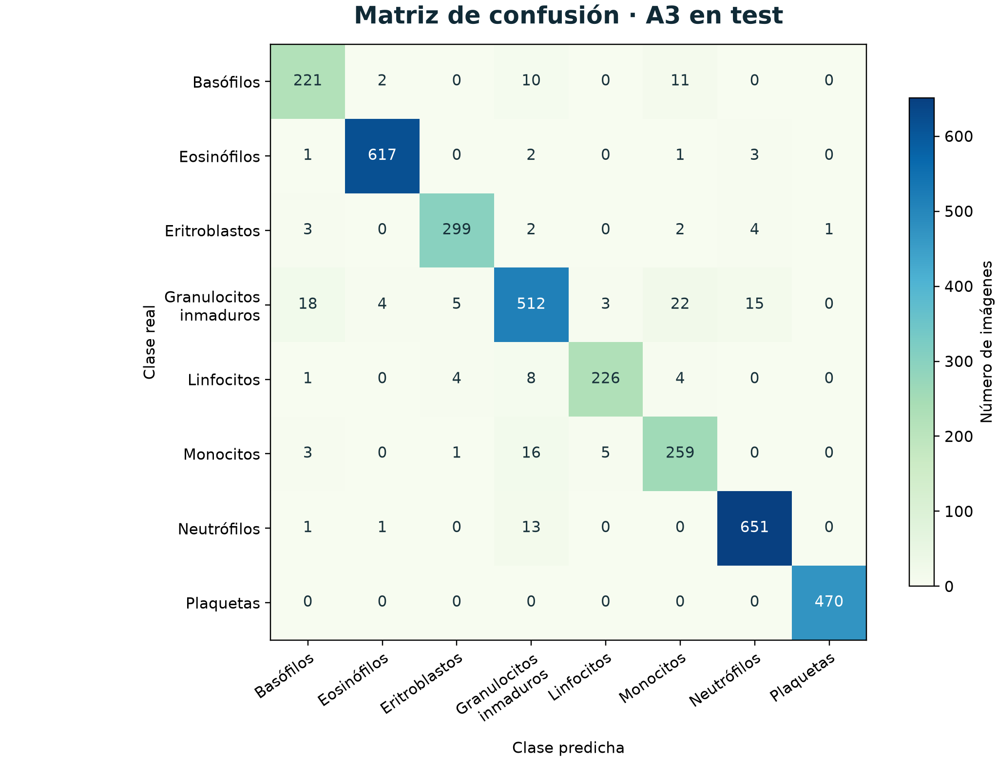
Matriz de confusión de A3 en test
3,421 imágenes · evaluación final realizada una sola vez
Exactitud
95.15%
Macro-F1
94.45%
Errores más frecuentes
22 granulocitos inmaduros clasificados como monocitos
18 granulocitos inmaduros clasificados como basófilos
16 monocitos clasificados como granulocitos inmaduros
BloodMNIST, CNN, proyecto de curso
13
Notes:
Matriz de confusión generada desde outputs/final_evaluation/test_metrics.json. Las filas representan la clase real y las columnas la predicción. El JSON registra 3,421 muestras y test_evaluation_count=1. A3 obtuvo 95.15% de exactitud y 94.45% de macro-F1. No se evaluaron en test los demás escenarios.

Slide 14
Conclusiones y alcance
Hallazgos de estas corridas, con sus límites
Qué muestran los resultados
Qué podemos concluir
BatchNorm coincidió con la mejora más clara frente a A1.
A3 obtuvo el mejor valor de validación, pero su ventaja frente a A2 fue marginal.
Dropout sin BatchNorm casi no cambió el macro-F1.
La tasa menor no igualó la línea base dentro de 40 épocas.
Para estos runs, BatchNorm se asoció con un mejor desempeño de validación. Combinarlo con Dropout dio el mejor resultado observado, aunque la diferencia frente a BatchNorm solo fue pequeña.
Alcance: una corrida por escenario, semilla 42 y hasta 40 épocas. Test se evaluó solo con A3. No medimos variación entre semillas ni comparamos modelos en test.
BloodMNIST, CNN, proyecto de curso
14
Notes:
Para cerrar, la evidencia apunta a que BatchNorm fue el cambio asociado con la mejora más marcada frente a la base. A3 tuvo la mejor validación y un resultado final de test consistente, pero su ventaja sobre A2 fue pequeña y no evaluamos los otros modelos en test. Solo hubo una corrida por configuración con semilla 42, por lo que no podemos medir variación entre ejecuciones. La conclusión queda limitada a este diseño y estos runs. Fuente: outputs/runs/comparison.json y outputs/final_evaluation/test_metrics.json.

